Slide 1
下册主要内容
网络图论
网络方程的矩阵形式
网络的状态方程
二端口网络
均匀传输线的正弦稳态响应

Slide 2
第一章 网络图论
本章主要介绍网络图论的基本知识。
有向图、连通图、子图等基本概念；
树、树支、连支；
基本割集、基本回路；
关联矩阵、基本割集矩阵、基本回路矩阵。

Slide 3
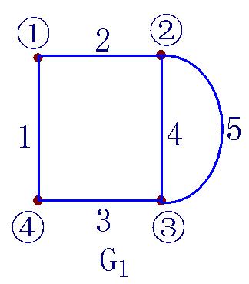
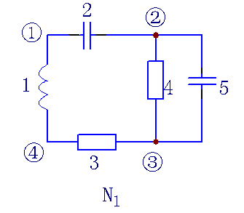
网络的图
网络的图只表明网络中各支路的联接情况，而不涉及元件的性质。即它只是用以表示网络的几何结构（或拓扑结构）的图形。

Slide 4
独立源和受控源的处理
方法一：单独作为一条支路处理；
方法二：采用复合支路（本章多采用此方法）
将电压源（含受控电压源）连同串联的元件作为网络的一条复合支路；
将电流源（含受控电流源）连同并联的元件作为网络的一条复合支路；
由无源元件、电压源、电流源串并联组成的部分也作为网络的一条复合支路；

Slide 5
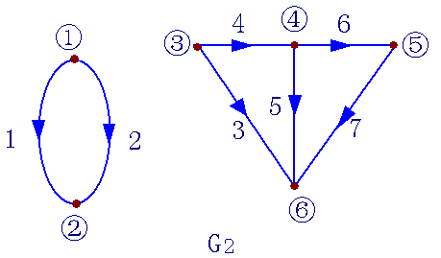
连通图(connected graph)和
非连通图(disconnected graph) :
在图G中，如果任意两个节点之间至少有一条路径存在，则此图称为连通图，否则就称为非连通图。
本书主要讨论连通图。

Slide 6
树(tree)：
T
树是一个连通图的子图，该子图也是一个连通图，该子图包含了连通图G的全部节点，但不包含任何回路。
树余(cotree) ：
连通图中与树互补的子图叫做树余。
树支(tree branch)：
树中的支路叫做树支。
连支(link) ：
树余中的支路叫做连支。

Slide 7
树支和连支的个数
树是连通全部节点所需要的为数最少的支路的集合。
把n+1个节点全部连通以构成一种树时，至少需要n条支路。树支的个数 ：n
连支数等于全部支路数减去树支数。连支的个数 ：b-n
一个节点数为n_{t}=n+1，支路数为b的连通图G，无论如何选树，恒具有n条树支和b-n条连支。

Slide 8
基本回路(fundamental loop)：
只包含一条连支的回路叫做单连支回路或基本回路。
由每条连支决定的基本回路是唯一的。
基本回路数：b－n

Slide 9
割集(cut set) ：
任一连通图G中，符合下列两个条件的支路集叫做图G的割集。
(1) 该支路集中的所有支路被移去(但所有节点予以保留)后，原连通图留下的图形将是两个彼此分离而又各自连通的子图（含孤立节点）；
(2) 该支路集中，当保留任一支路，而将其余的所有支路移去后，原连通图留下的图形仍然是连通的。

Slide 10
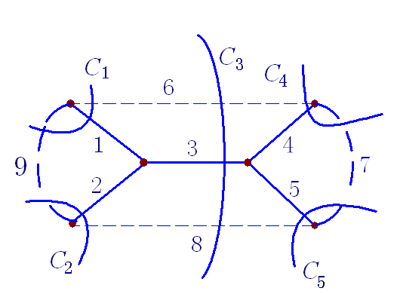
基本割集(fundamental cut set) ：
只包含一条树支的割集叫做单树支割集或基本割集 。
由每一树支决定的基本割集是唯一的。
基本割集数：n

Slide 11
节点-支路关联矩阵A
A_{a}的每一行对应于一个节点，每一列对应于一条支路，它的每个元素a_{ik}定义为：
（1）若节点 与支路b_{k}无关联，则a_{ik}＝0；
i
（2）若节点 与支路b_{k}有关联，且支路的参考方向是离开节点 的（正向关联），则a_{ik}＝1；
i
i
（3）若节点 与支路b_{k}有关联，且支路的参考方向是指向节点 的（反向关联），则a_{ik}＝-1。
i
i

Slide 12
基本割集矩阵Q
基本割集即为单树支割集，通常以树支的参考方向作为该树支所属基本割集的参考方向。
基本割集矩阵Q的每一行对应于一个基本割集，每一列对应于一条支路，它的每个元素q_{ik}定义为：
（1）若基本割集C_{i}与支路b_{k}无关联，则q_{ik} ＝0；
（2）若基本割集C_{i}与支路b_{k}有关联，且支路b_{k}的参考方向与基本割集C_{i}的参考方向一致，则q_{ik}＝1；
（3）若基本割集C_{i}与支路b_{k}有关联，且支路b_{k}的参考方向与基本割集C_{i}的参考方向相反，则q_{ik}＝-1。

Slide 13
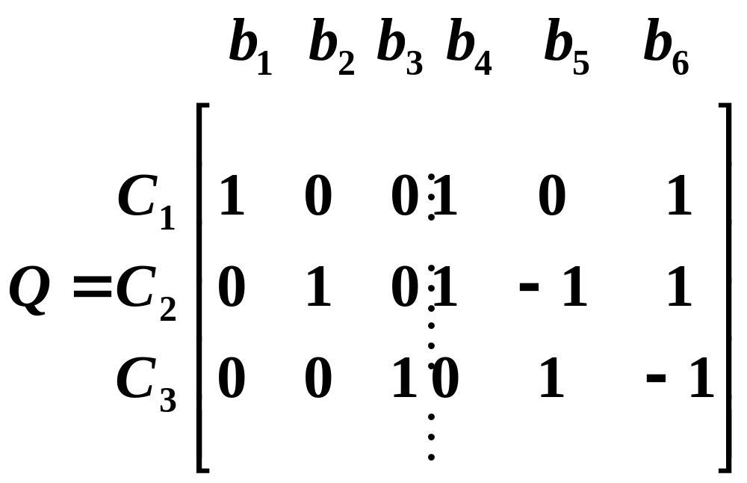

基本割集与树支的关联子阵
基本割集与连支的关联子阵
F——基本子阵（fundamental submatrix)

Slide 14
基本回路矩阵B
基本回路即为单连支回路，通常以连支的参考方向作为该连支所属基本回路的参考方向。
基本回路矩阵B的每一行对应于一个基本回路，每一列对应于一条支路，它的每个元素b_{ik}定义为：
（1）若基本回路i与支路b_{k}无关联，则b_{ik} ＝0；
（2）若基本回路i 与支路b_{k}有关联，且支路b_{k}的参考方向与基本回路i的参考方向一致，则b_{ik}＝1；
（3）若基本回路i与支路b_{k}有关联，且支路b_{k}的参考方向与基本回路i的参考方向相反，则b_{ik}＝-1。

Slide 15
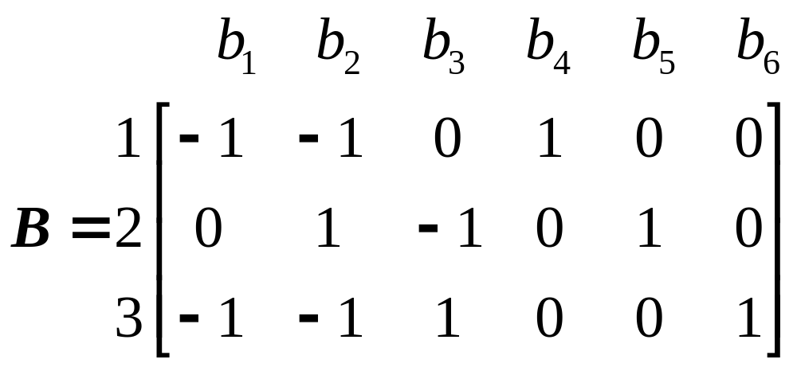
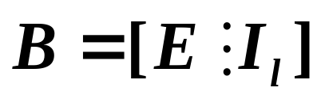
基本回路与树支的关联子阵
基本回路与连支的关联子阵

Slide 16


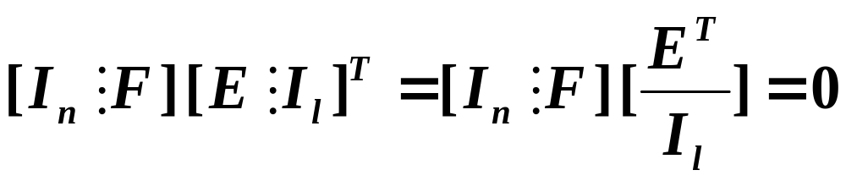



§1-8 矩阵Q与矩阵B之间的关系
即
或

Slide 17
即
或

